Slide 1
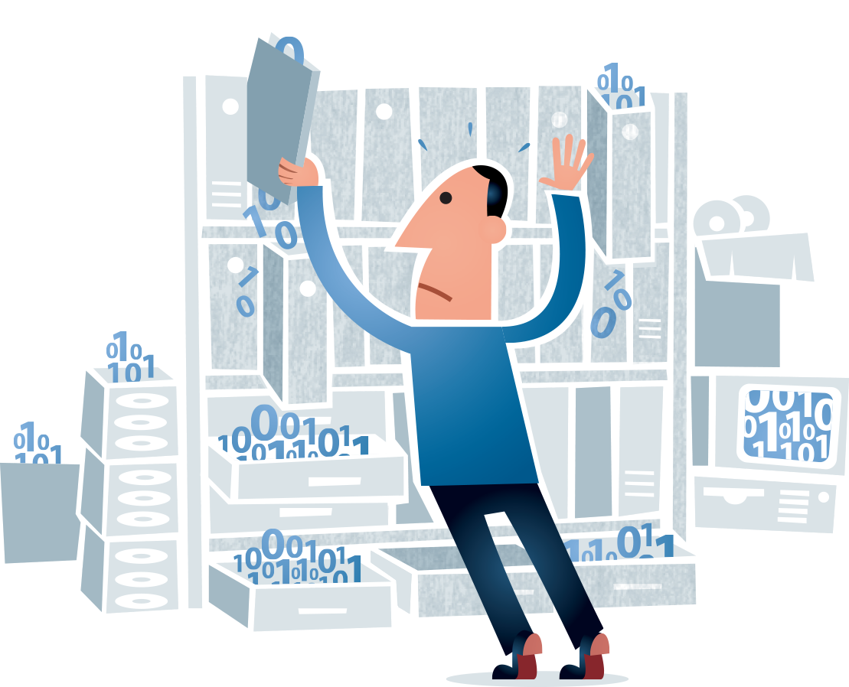
Workshop: Hur utvecklar vi miljödatahanteringen vid SLU?
Mikaela Asplund
David Alger
Verksamhetsutvecklare
Miljödatastöd

Slide 2
Kvalitetsarbetet: Processer i datahanteringen
Stöd
Insamling
Mottagning
Lagring
Tillgänglig-görande
STYRPROCESS
Risk för suboptimering!
Notes:
Styrprocessen: Handlar mycket om planera och organisera (dokumentation). Idag att man organiserar sin egen styrprocess.
Dilemmat med kvalitetsarbetet och styrprocessen att vi inte säger hur man ska göra saker, däremot bidrar med en slags infrastruktur. Alla kan göra olika. Vi försöker bringa ordning i kaoset.
70 verksamheter identifierade i år och av dessa kommer 70-95% genomfört självvärdering och åtgärdsplan innan årsskiftet.
Lyfta fram tillgängliggörandet! (Krav på dataformat).

Slide 3
STYRPROCESSEN
Stödprocessen
Planering och resursfördelning
Verksamhetsbeskrivning (syfte med verksamheten)
Informationssäkerhetsklassning
Roller i datahanteringen
Personoberoende
Ledningens insyn i verksamheten
Avtal
Drift och förvaltning av IT-system
Förvaltningsplan
SLA
Går bara till nivå 1

Slide 4
Insamling
Mottagning
Lagring
Tillgänglig-görande
Utbildning i insamlingsetodik
Fältinstruktion
Spårbarhet (logga ändringar)
Indata i elektroniskt format (II)
Rättningsrutiner
Indata hamnar i databas (III)
Rutin för mottagning av data
Direktlagring utan dröjsmål
Mottagningslogg
Mottaget data lagras i databas (II)
Långsiktig lagring i lämpligt format
Databasbeskrivning
PUL, Skydd av landskapsinformation mfl
Datasäkerhet (behörighetskontroll osv)
Säkerhetskopiering
Tillräckliga metadata för observationer och dylikt.
Leverans i åtminstone ett elektroniskt dataformat
Ange referenssystem för geodata
Rutin för beställning av data
Kontaktuppgifter (metadata)
PUL
Data går att söka efter i ngn slags metadatakatalog (II) TILDA
API:er (III)
Nationella geodataportalen (geodata.se)

Slide 6
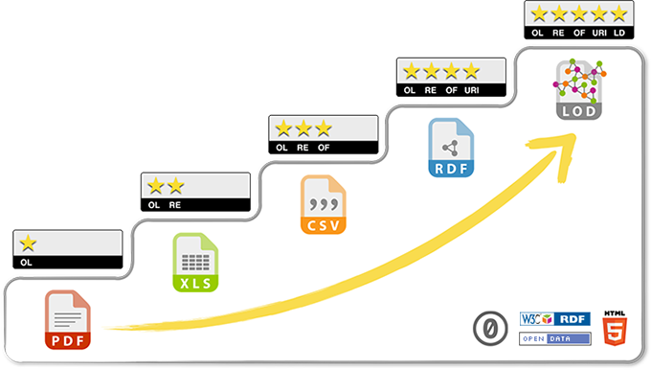
Öppna data
5-Star Deployment Scheme for Open Data (se mer i e-delegations “Flerstegsmodell”)
Notes:
http://www.vidareutnyttjande.se/skapa-och-publicera-oppna-data/pa-vilket-satt-ska-informationen-finnas-tillganglig/
Öppenhet -> Låt andra göra SOM DE VILL!!!
Användbart -> Kan man komma åt data? Excel, ArcGis
Öppen format -> Text filer (CSV, HTML, KML, JSON) – enkel API:er
Vad är data? -> Mot mogenhet med identititer, mer advanceread web server/API:er
Länkad data -> Med i samtalet, expertfunktion,
Varje steg kan orsaka utmaningar -> Excel rapport -> WebApi -> LänkadData
För att data skulle vara användbart betyder det måste finnas en klarhet över vad data representerar. Metadata. Tillhandahållande osv.

Slide 7
Er uppgift
Genomför en självvärdering “light” i gruppform. Intervjua varandra.
Identifiera också vilken process som man är mest nöjd med idag (dvs. behöver utvecklas minst för framtiden) och en där man är mindre nöjd (dvs. behöver utvecklas mest för framtiden).
Diskutera kvalitetsaspekter för data. Vad behöver vi göra idag för att data ska kunna användas i framtiden?
Framtida utmaningar: Vilken kompetens behövs för framtiden, om 5 år, om 50 år? Andra utmaningar?
Utse en person som för anteckningar
Notes:
Vilka är utmaningarna för verksamheterna sett utifrån kvalitetsarbetet?
Viktigt med tillhandahållande och samverkan! Bli en lärande organisation.
Hur kommer kvalitetsarbetet fortskrida efter årsskiftet?
Ytterligare 5-10 verksamheter identifierade. Man har på sig till 2017 att uppnå kravnivå 1 i de för verksamheten ingående processerna.

Slide 8
Gruppindelning
Grupp 1
Mora Aronsson
Ann-Sofie Morén
Anders Lundström
Lena Sundin Rådström
Grupp 2
Göran Adelsköld
Per Nilsson
Liselott Nilsson
Lars Johan Hansson
Grupp 3
Ida Taberman
Ann-Katrin Hallin
Mats Högström
Mattias Lennartsson
Grupp 4
Saskia Sandring
Gert Olsson
Lisa Arrenius
Karin Grönvall

